Slide 1
Морской бой
Pygame
Выговский Владислав, Клещева Александра и Софья Журавлева

Slide 2
Игра морской бой
«Морской бой» — игра для двух участников, в которой игроки по очереди называют координаты на неизвестной им карте соперника. Если у соперника по этим координатам имеется корабль (координаты заняты), то корабль или его часть «топится», а попавший получает право сделать ещё один ход. Цель игрока — первым потопить все корабли противника. Имя создателя как и дата неизвестны, но в виде коммерческого продукта игра «Морской бой» поступила в продажу впервые в 1931 году компанией «Milton Bradley Company».

Slide 3
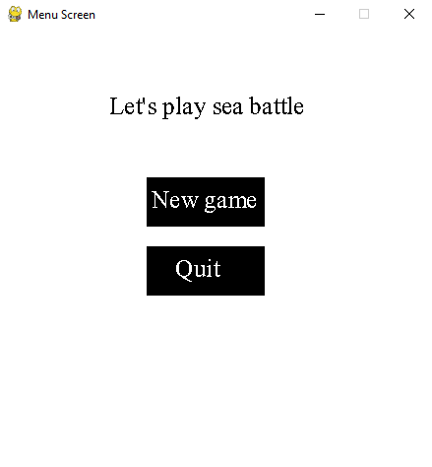
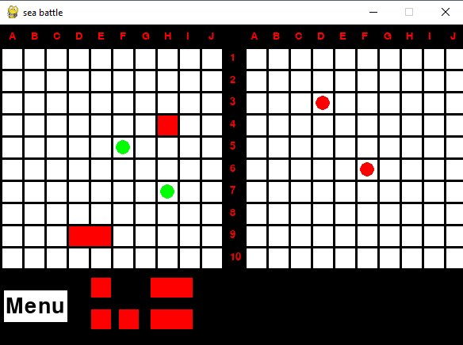
Как выглядит наша версия игры «Морской бой»
По сути наша версия игры является простым аналогом и не выделяется на фоне любого другого. Конечно нам бы не составило сложности сделать красивый фон в меню игры, или каким-либо другим способом поменять оформление, но мы решили оставить всё в минималистическом виде.

Slide 4
Как можно было бы усовершенствовать нашу игру?
Улучшить оформление игры. Визуальное восприятие очень важная часть каждой игры.
Добавить настройки для игры. Размер поля, количество кораблей, и т.д.
Добавить разные нации, чтобы игрок мог персонализировать свои корабли.

Slide 5


Спасибо за внимание!

